Slide 1
可穿戴感知 · 智慧健康
一颗鞋载传感器,
把每一步变成健康数据
足绑 IMU · 运动轨迹追踪 + 步态健康分析
👟
🗺️
👣
鞋载传感
轨迹追踪
步态分析
Xiaoyu Zhang · 2026

Slide 2
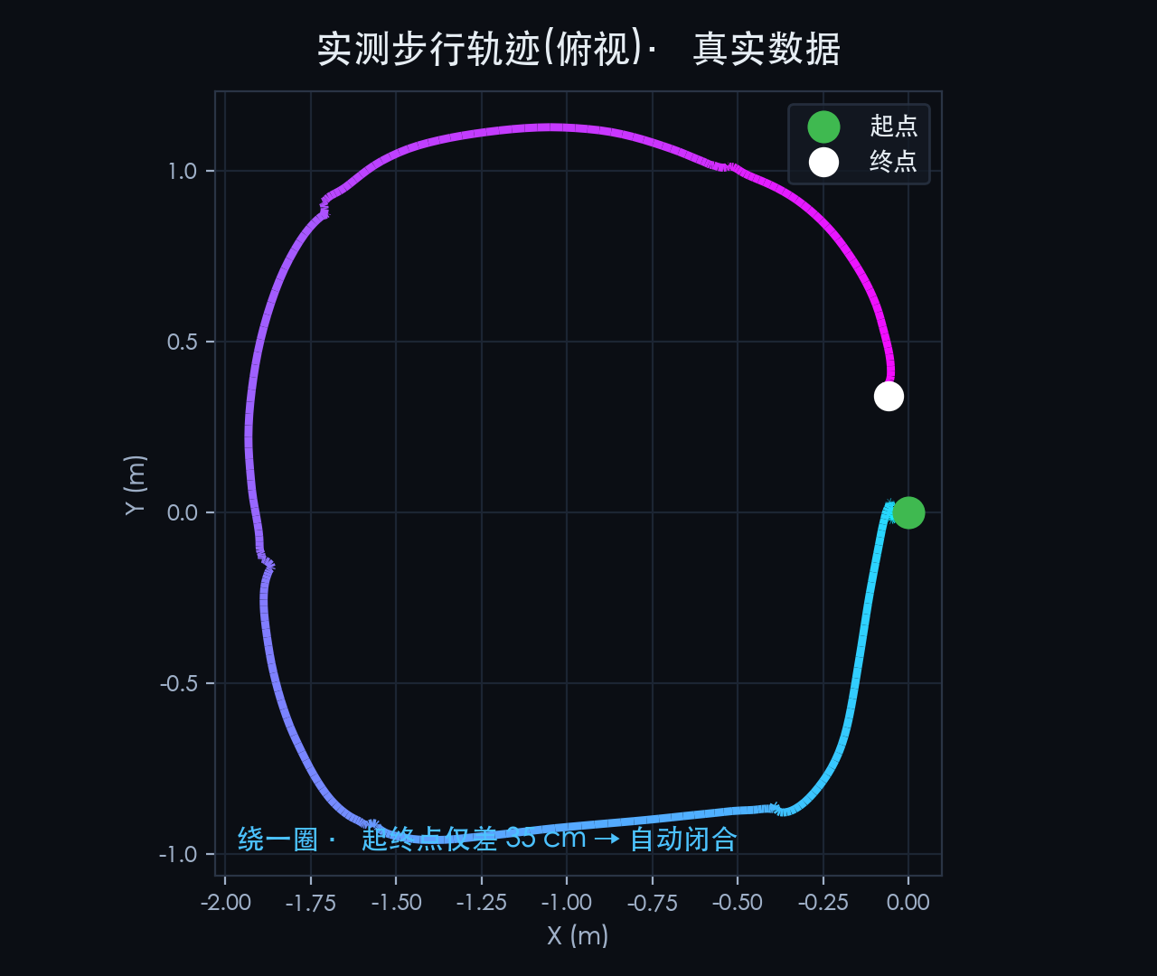
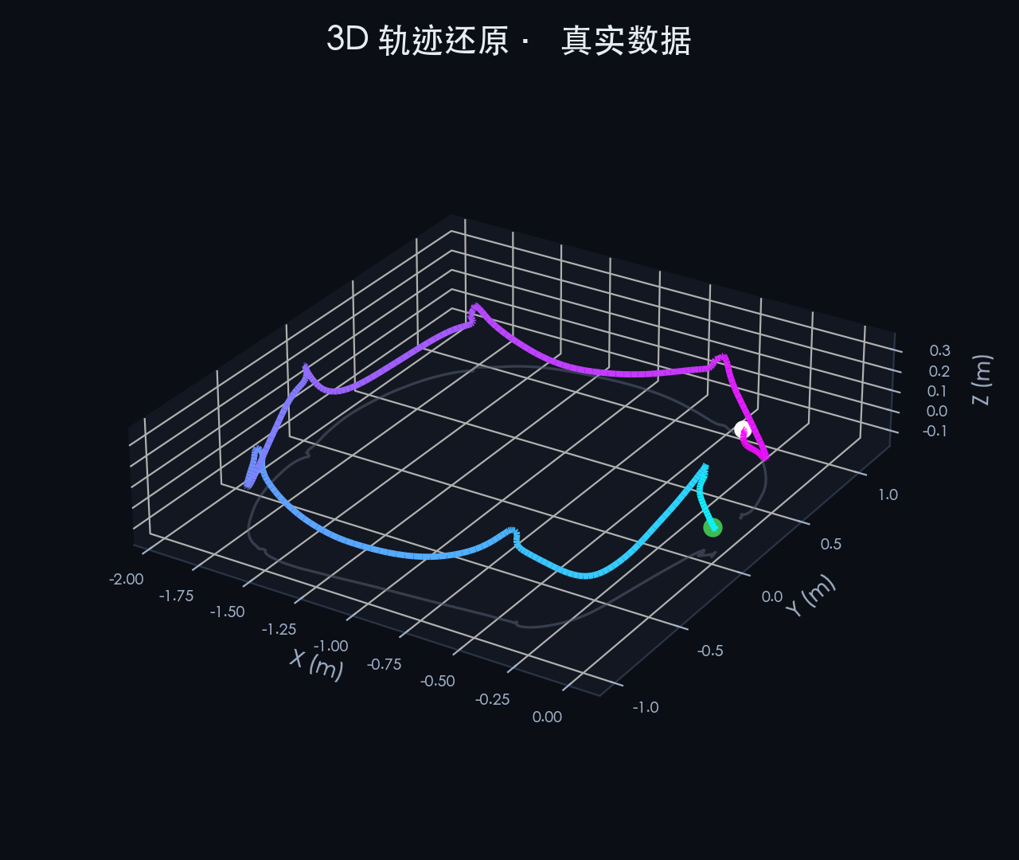
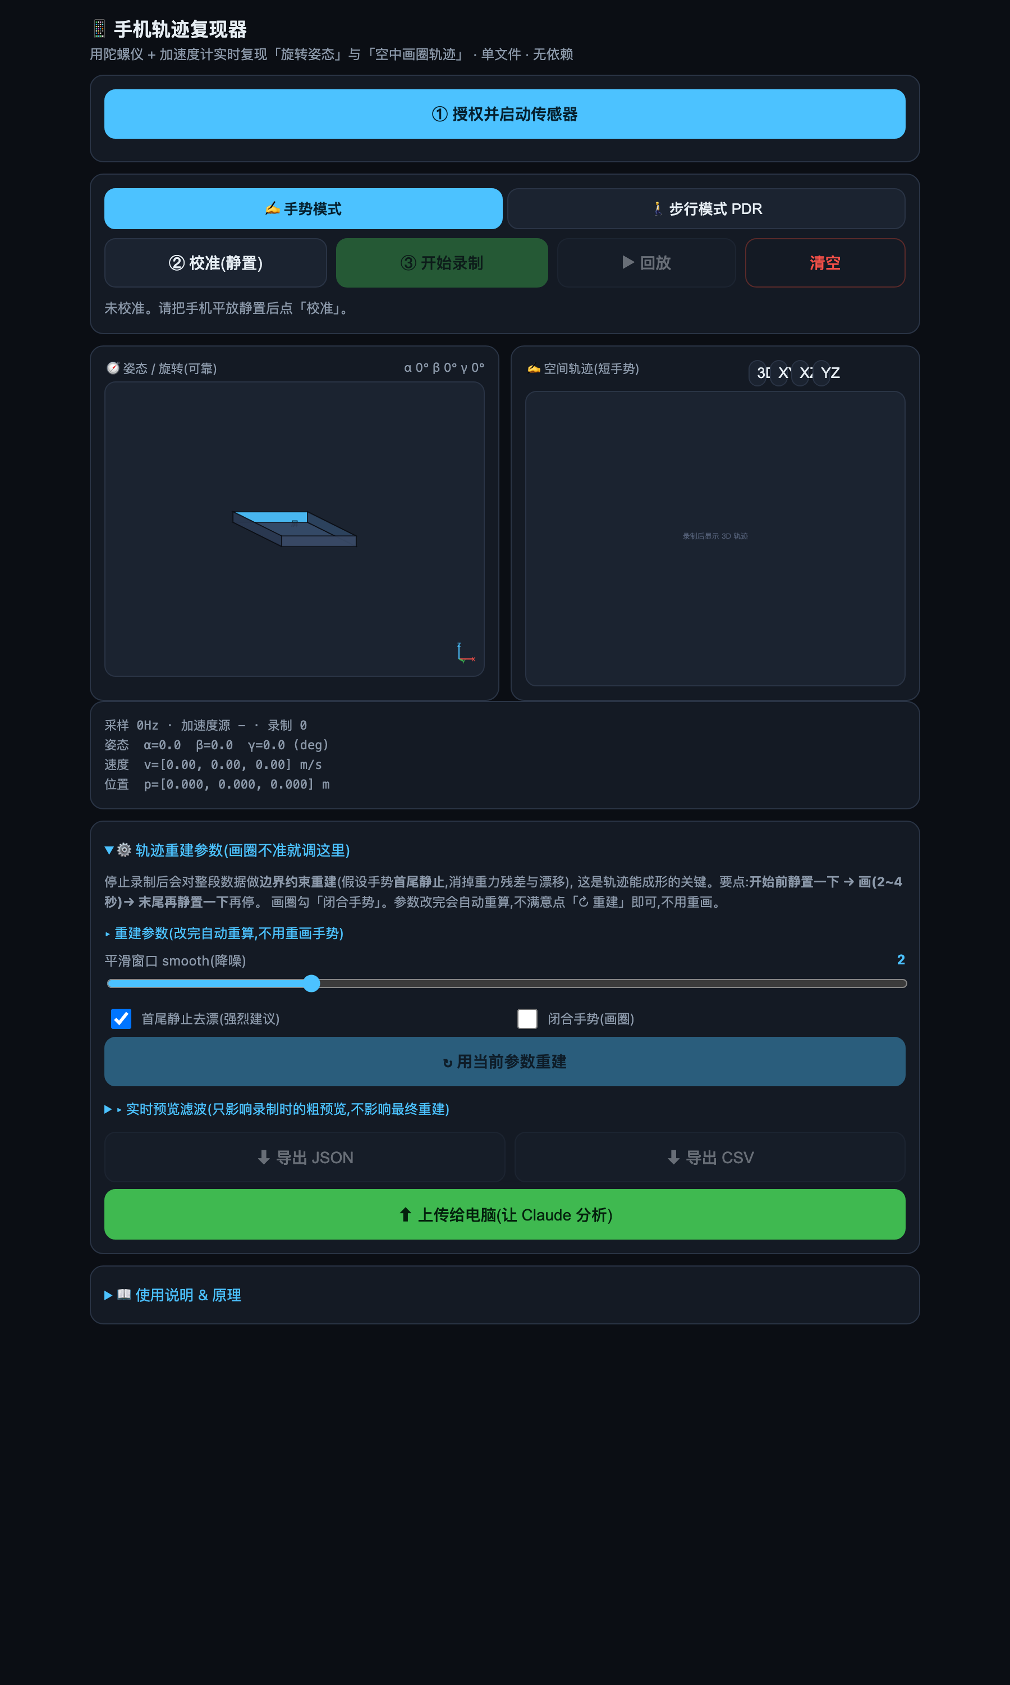
功能 ①
运动轨迹追踪 · 真实效果
走到哪 · 走多远 实时还原行走路径
2D / 3D 视图 可旋转查看立体轨迹
↑ 实际 App 界面
无需 GPS 室内可用 · 自动闭合
真实绕圈行走 → 自动闭合,室内无需 GPS
2

Slide 3
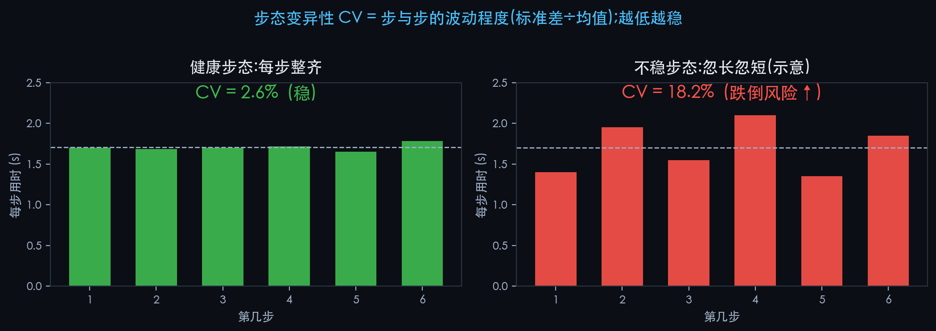
功能 ②
步态健康分析 · 看懂「变异性 CV」
可测 10+ 项:步频 · 步速 · 步长 · 支撑/摆动相 · 平衡 · 对称 · 足角度 · 着地冲击 · 转身
CV(变异系数)= 步与步的波动程度。 越低越稳;偏高常预示平衡变差、跌倒风险升高 —— 临床最看重的早期信号。
3

Slide 4
性能
性能表现
~94%
60 Hz
10+
GPS-free
轨迹闭合精度
实时 · 零累积漂移
项步态参数
室内 / 户外通用
实测一圈:约 6 米路线自动闭合,起终点仅差 35 cm(≈6%);步态周期稳定,CV≈3%;每步落地自动校正,误差不累积。
📖 术语:
IMU = 惯性传感器(陀螺仪 + 加速度计); CV = 变异系数 = 步与步波动 ÷ 平均,衡量步态稳定性。
4

Slide 5
价值
应用场景与价值
👴
老年照护
🏥
康复医疗
🧠
神经疾病
跌倒风险预警 · 衰弱评估
术后 / 卒中步态评估 · 疗效追踪
帕金森随访 · 用药效果监测
🏃
运动健身
📡
远程健康
👟
智能穿戴
跑姿分析 · 伤病预防
居家长期监测 · 数字疗法
智能鞋 · 消费级健康数据
5

Slide 6
路线
产品路线 · 精度与功能逐级提升
①
②
③
④
手机验证
鞋载 6 轴 IMU
升级 9 轴
双鞋方案
算法已跑通
可行性验证
更小 · 低噪
嵌入鞋内
加磁力计
治朝向 · 长距离
步宽 · 双支撑
左右对称
✓ 已完成
产品化
增强
临床级
从可行性验证 → 专用硬件 → 临床级,功能与精度持续升级
6

Slide 7
愿景
让步态成为健康的入口
👟
📊
❤️
鞋载 IMU
轨迹 + 步态数据
健康洞察
嵌入鞋 / 鞋垫
无感佩戴
实时 · 连续
每一步都被记录
风险预警 · 长期随访
应用: 跌倒预警 · 康复评估 · 疾病随访 · 运动表现
一步一数据 —— 让每一步,都成为健康数据。
7

